Slide 1
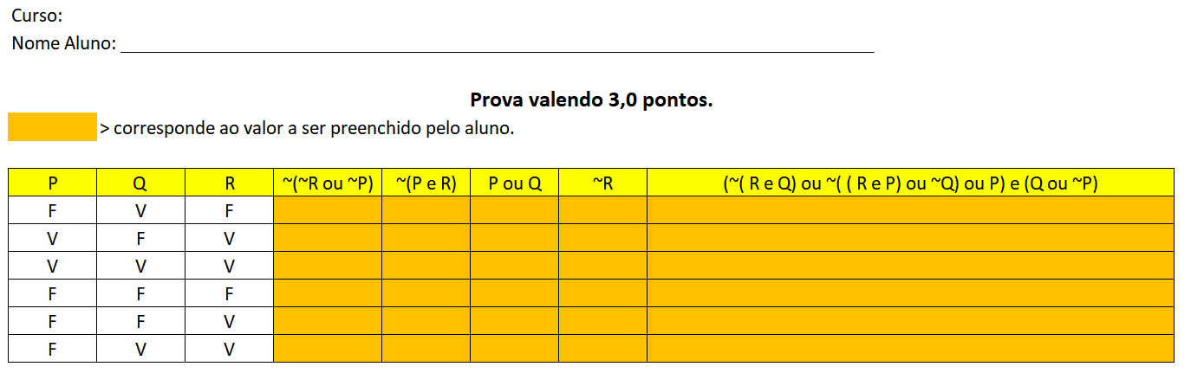
Lógica e Matemática Computacional - Prova 3 pontos
Prof. Eduardo A. Freitas

